Slide 1

DEFENSA HITO 3 TAREA FINAL
Estudiante: ANA CRISTINA CALDERÓN ORTEGA
Asignatura: BASE DE DATOS II
Carrera: INGENIERÍA DE SISTEMAS

Slide 2




Manejo de Conceptos.
Deﬁna que es lenguaje procedural en MySQL.
Conjunto de instrucciones SQL, más una serie de estructuras de control que
pueden almacenarse en el servidor.

Slide 3



Manejo de Conceptos.
Deﬁna que es una función en MySQL.
Las funciones de agregación se usan dentro de la cláusula SELECT en grupos de registros de devolver un único valor que se aplica a un grupo de registros.

Slide 4


Manejo de Conceptos.
¿Qué cosas características debe de tener una función? Explique sobre el nombre, el return, parametros, etc.
Una función debe estar en la clausula select cuando realizamos una consulta al crear una función propia debemos usar comando como créate funtion el nombre de la función, darle parámetros e indicar el tipo, utilizar el retorn,
begin end y podemos utilizar el select, from y where también podemos crear una función y ponerla en where junto a los inner joins.
Para crear y alterar una función
CREATE OR REPLACE FUNCTION
max_edad_estudianes() RETURNS
intBEGIN
return
(
);
SELECT max(est.edad)
FROM estudiantes AS est
END;

Slide 5

Manejo de Conceptos.
¿Cómo crear, modiﬁcar y cómo eliminar una función? Adjunte un ejemplo de su uso
Se deben usar los comando correspondientes como créate función, or alter para modificar y para eliminar es drop funtion para eliminar la función.
create or alter function idestudiantes () returns int begin return ( select max(est.id_est) from estudiantes as est ); END;
drop function idestudiantes;

Slide 6

Manejo de Conceptos.
5. Para qué sirve la funcion CONCAT y como funciona en MYSQL
○ ¿Crear una función que muestre el uso de las función CONCAT?
○ La función debe concatenar 3 cadenas
La función CONCAT sirve para concatenar o unir una respuesta.
CREATE FUNCTION manejodeloop3(x INT, y INT, nom varchar(20)) RETURNS TEXT BEGIN DECLARE str TEXT DEFAULT ''; loop_label : LOOP IF x > y THEN LEAVE loop_label; end if; SET str = CONCAT(str,nom, x, ' , '); SET x = x + 1; ITERATE loop_label; end loop; RETURN str; end; SELECT manejodeloop3(1, 10, 'Serie de numeros: ');

Slide 7


Manejo de Conceptos.
6. Para qué sirve la función SUBSTRING y como funciona en MYSQL
○ ¿Crear una función que muestre el uso de las función SUBSTRING?
○ La función recibe un nombre completo.
■ INPUT: Ximena Condori Mar
○ La función solo retorna el nombre.
■ OUTPUT: Ximen
SUBSTRING es una función de manipulación de series de caracteres que manipula todos los datos de tipo serie de caracteres
SELECT SUBSTR('Ximena Condori Mar', 1,5);

Slide 8


Manejo de Conceptos.
7. Para qué sirve la funcion STRCMP y como funciona en MYSQL
○ ¿Crear una función que muestre el uso de las función STRCMP?
○ La función debe comparar 3 cadenas. Y deberá determinar si dos de ellas son iguales.
La función STRCMP() en MySQL se usa para comparar dos strings. Si ambas strings son iguales, devuelve 0, si el primer argumento es más pequeño que el segundo según el orden definido, devuelve -1 y devuelve 1 cuando el segundo es más pequeño que el primero.
create function comparestrings2(cad1 text, cad2 text, cad3 text) returns text begin if strcmp(cad1, cad2)=0 then return 'Cadenas iguales'; else if strcmp(cad1, cad3)=0 then return 'Cadenas iguales'; else if strcmp(cad2, cad3)=0 then return 'Cadenas iguales'; else return 'Cadenas distintas'; end if; end if; end if; end; select comparestrings2('dba ii', 'DVA II', 'dba ii');

Slide 9

Manejo de Conceptos.
8. Para qué sirve la función CHAR_LENGTH y LOCATE y como funciona en MYSQL
○ ¿Crear una función que muestre el uso de ambas funciones?
La función CHAR_LENGTH() en MySQL se usa para encontrar la longitud de una string dada (en caracteres).
La función LOCATE() en MySQL se usa para encontrar la ubicación de una substring en una string.
create function posicion(cadena varchar(50), subcadena varchar(50)) returns INTEGER begin declare position integer default 0; set position = locate(cadena, subcadena); return position; end;
create function LONGITUD(cadena varchar(50)) returns text begin declare countString varchar(20) default ' '; declare respuesta text default ' '; set countString=char_length(cadena); if (countString>7) then set respuesta= concat('Passed', ':',countString); else set respuesta= concat('Failed', ':',countString); end if; return respuesta; end;

Slide 10

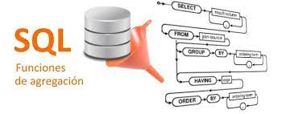

Manejo de Conceptos.
9. ¿Cual es la diferencia entre las funciones de agresión y funciones creados por
el DBA? Es decir funciones creadas por el usuario
En las funciones de agregación son creadas por el propio Software
a comparación de las DBA que el usuario o administrador de la base
puede crear para realizar tareas específicas.

Slide 11

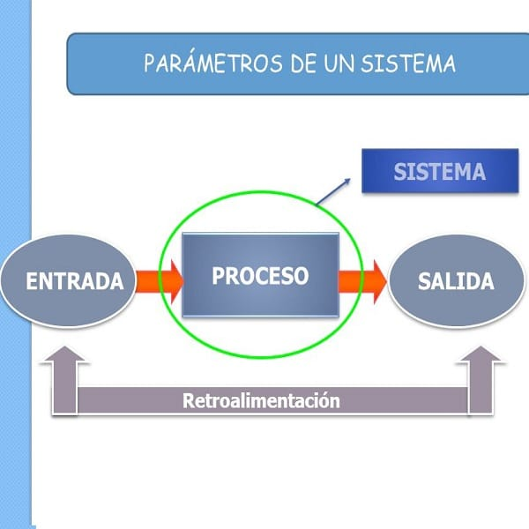
Manejo de Conceptos.
10.¿Busque y deﬁna a qué se referirá cuando se habla de parámetros de entrada
y salida en MySQL?
○ Es decir IN INOUT, etc
Los parámetros de entrada permiten a quien realiza la llamada pasar un valor de datos a la función
o al procedimiento almacenado. Los parámetros de salida permiten al procedimiento almacenado
devolver un valor de datos o variable de cursor a quien realizó la llamada.

Slide 12

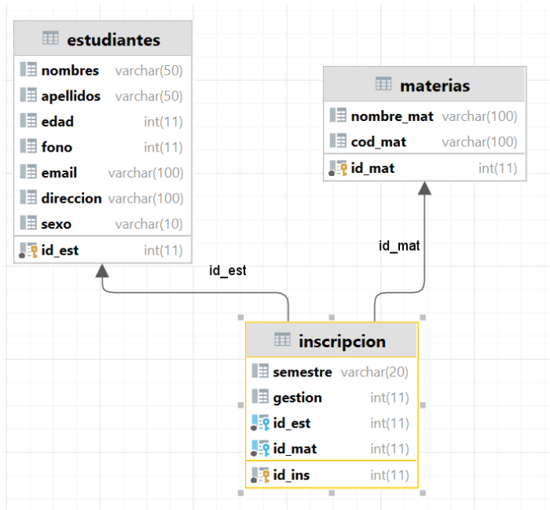
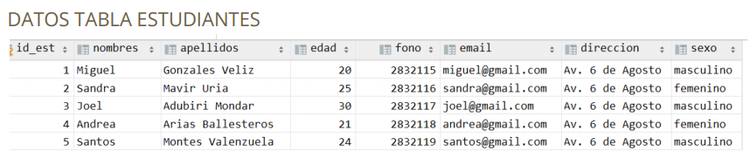
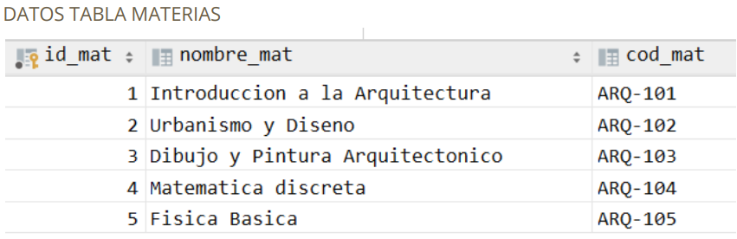
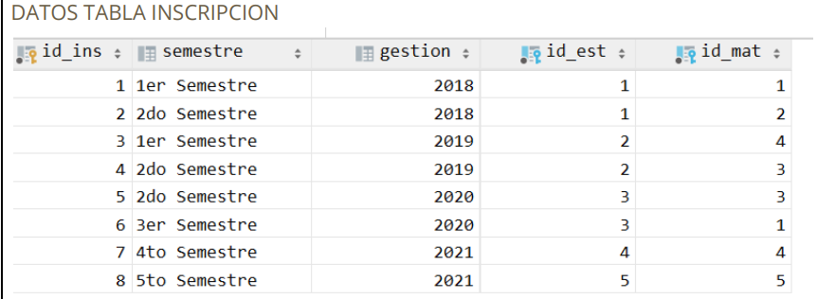
Parte Practica
Crear la siguiente Base de datos y sus registros.

Slide 13
Parte Practica
Crear la siguiente Base de datos y sus registros.
create database universidad3; use universidad3; CREATE TABLE estudiantes ( id_est INTEGER AUTO_INCREMENT PRIMARY KEY NOT NULL, nombres VARCHAR(50), apellidos VARCHAR(50), edad INTEGER, fono INTEGER, email VARCHAR(100), direccion VARCHAR(100), sexo VARCHAR(10) ); CREATE TABLE materias ( id_mat INTEGER AUTO_INCREMENT PRIMARY KEY NOT NULL, nombre_mat VARCHAR(100), cod_mat VARCHAR(100) ); CREATE TABLE inscripcion ( id_ins INTEGER AUTO_INCREMENT PRIMARY KEY NOT NULL, semestre VARCHAR(20), gestion INTEGER, id_est INT NOT NULL, id_mat INT NOT NULL, FOREIGN KEY (id_est) REFERENCES estudiantes (id_est), FOREIGN KEY (id_mat) REFERENCES materias (id_mat) );
INSERT INTO estudiantes (nombres, apellidos, edad, fono, email, direccion, sexo) VALUES ('Miguel' ,'Gonzales Veliz', 20, 2832115, 'miguel@gmail.com', 'Av. 6 de Agosto', 'masculino'); INSERT INTO estudiantes (nombres, apellidos, edad, fono, email, direccion, sexo) VALUES ('Sandra' ,'Mavir Uria', 25, 2832116, 'sandra@gmail.com', 'Av. 6 de Agosto', 'femenino'); INSERT INTO estudiantes (nombres, apellidos, edad, fono, email, direccion, sexo) VALUES ('Joel' ,'Adubiri Mondar', 30, 2832117, 'joel@gmail.com', 'Av. 6 de Agosto', 'masculino'); INSERT INTO estudiantes (nombres, apellidos, edad, fono, email, direccion, sexo) VALUES ('Andrea' ,'Arias Ballesteros', 21, 2832118, 'andrea@gmail.com', 'Av. 6 de Agosto', 'femenino'); INSERT INTO estudiantes (nombres, apellidos, edad, fono, email, direccion, sexo) VALUES ('Santos' ,'Montes Valenzuela', 24, 2832119, 'santos@gmail.com', 'Av. 6 de Agosto', 'masculino'); INSERT INTO materias (nombre_mat, cod_mat) VALUES ('Introduccion a la Arquitectura','ARQ-101'); INSERT INTO materias (nombre_mat, cod_mat) VALUES ('Urbanismo y Diseno','ARQ-102'); INSERT INTO materias (nombre_mat, cod_mat) VALUES ('Dibujo y Pintura Arquitectonico','ARQ-103'); INSERT INTO materias (nombre_mat, cod_mat) VALUES ('Matematica discreta','ARQ-104'); INSERT INTO materias (nombre_mat, cod_mat) VALUES ('Fisica Basica','ARQ-105'); INSERT INTO inscripcion ( semestre, gestion,id_est, id_mat) VALUES ('1er Semestre', 2018, 1, 1), ('2do Semestre', 2018, 1, 2), ('1er Semestre', 2019,2, 4), ('2do Semestre', 2019, 2, 3), ('2do Semestre', 2020, 3, 3), ('3er Semestre', 2020,3, 1), ('4to Semestre', 2021, 4, 4), ('5to Semestre', 2021, 5, 5);

Slide 14


Parte Practica
12.Crear una función que genere la serie Fibonacci.
○ La función recibe un límite(number)
○ La función debe de retornar una cadena.
○ Ejemplo para n=7. OUTPUT: 0, 1, 1, 2, 3, 5, 8,
○ Adjuntar el código SQL generado y una imagen de su correcto
funcionamiento..
create function seriefibonacci(limite integer) returns text begin declare x integer default 0; declare y integer default 1; declare z integer default 0; declare cont integer default 0; declare resultado text default ' '; while(cont<limite) do set resultado=concat(resultado, z, ', '); set x=y; set y=z; set z=x+y; set cont=cont+1; end while; return resultado; end; select seriefibonacci(7);

Slide 15


Parte Practica
13.Crear una variable global a nivel BASE DE DATOS.
○ Crear una función cualquiera.
○ La función debe retornar la variable global.
○ Adjuntar el código SQL generado y una imagen de su correcto
funcionamiento
set @usuario='HOLA'; create function user_verify2() returns text begin declare respuesta text default ''; case @usuario when 'ADMIN' then SET respuesta='Usuario ADMIN'; when 'GUEST' then SET respuesta= 'Usuario INVITADO'; else SET respuesta='USUARIO NO IDENTIFICADO'; end CASE; return respuesta; end; SELECT user_verify2();

Slide 16


Parte Practica
14.Crear una función no recibe parámetros (Utilizar WHILE, REPEAT o LOOP).
○ Previamente deberá de crear una función que obtenga la edad mínima de los
estudiantes
■ La función no recibe ningún parámetro.
■ La función debe de retornar un número.(LA EDAD MÍNIMA).
create function minedad() returns int begin declare respuesta int default 0; set respuesta= (select MIN(est.edad) from estudiantes as est); return respuesta; end; select minedad();
create function paredadmin() returns text begin declare minedad int default minedad(); declare respuesta text default ''; declare x int default 0; if (minedad%2=0) then while x<=minedad do set respuesta=concat(respuesta,x,','); set x=x+2; end while; return respuesta; else while minedad>=x do set respuesta=concat(respuesta,minedad,','); set minedad=minedad-2; end while; return respuesta; end if; end; select paredadmin();

Slide 17


Parte Practica
15.Crear una función que determina cuantas veces se repite las vocales.
○ La función recibe una cadena y retorna un TEXT.
○ Retornar todas las vocales ordenadas e indicando la cantidad de veces que
se repite en la cadena.
○ Resultado esperado.
else if l= 'i' then set I = I + 1; else if l = 'o' then set O = O + 1; else if l = 'u' then set U = U + 1; end if; end if; end if; end if; end if; set x= x + 1; end while; set y = concat( 'a:', A,' ', 'e:', E, ' ', 'i:', I, ' ','o:', O,' ', 'u: ', U); return (y); end; select Vocales('Taller de base de datos') as VOCALES_SEPARABLES;
create function Vocales(cadena text) returns text begin declare x int default 1; declare y text default ''; declare z int default char_length(cadena); declare l char default ''; declare A int default 0; declare E int default 0; declare I int default 0; declare O int default 0; declare U int default 0; while x <= z do set l= substring(cadena,x, 1); if l = 'a' then set A = A + 1; else if l = 'e' then set E = E + 1;

Slide 18

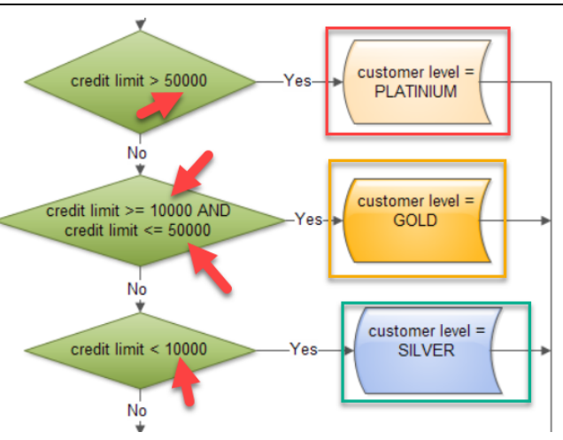
Parte Practica
16.Crear una función que recibe un parámetro INTEGER.
○ La función debe de retornar un texto(TEXT) como respuesta.
○ El parámetro es un valor numérico credit_number.
○ Si es mayor a 50000 es PLATINIUM.
○ Si es mayor igual a 10000 y menor igual a 50000 es GOLD.
○ Si es menor a 10000 es SILVER
○ La función debe retornar indicando si ese cliente es PLATINUM, GOLD o
SILVER en base al valor del credit_number.
○ Considere la imagen siguiente:

Slide 19

Parte Practica
16.Crear una función que recibe un parámetro INTEGER.
○ La función debe de retornar un texto(TEXT) como respuesta.
○ El parámetro es un valor numérico credit_number.
○ Si es mayor a 50000 es PLATINIUM.
○ Si es mayor igual a 10000 y menor igual a 50000 es GOLD.
○ Si es menor a 10000 es SILVER
○ La función debe retornar indicando si ese cliente es PLATINUM, GOLD o
SILVER en base al valor del credit_number.
○ Considere la imagen siguiente:
create function cliente (credit_number integer) returns text begin declare respuesta text default ' '; case when credit_number>50000 then set respuesta= 'PLATINIUM'; when credit_number>=10000 and credit_number<=50000 then set respuesta= 'GOLD'; when credit_number<=10000 then set respuesta= 'SILVER'; end case; return respuesta; end; select cliente(50001);

Slide 20



Parte Practica
17. Crear una función que reciba un parámetro TEXT
○ En donde este parámetro deberá de recibir una cadena cualquiera y retorna
un TEXT de respuesta.
○ Concatenar N veces la misma cadena reduciendo en uno en cada iteración
hasta llegar a una sola letra.
○ Utilizar REPEAT y retornar la nueva cadena concatenada.
○ Considerar la siguiente imagen:
create function LETTERS(cadena text) returns text begin declare x text default ''; declare y int default char_length(cadena); declare z int default 1; declare l int default y; repeat if (y >= z) then set x = concat (substr(cadena, y, l-1), ' , ',x); set y = y- 1; end if; until y <= 0 end repeat; return(x); end; select LETTERS('dbaii');

